Slide 1
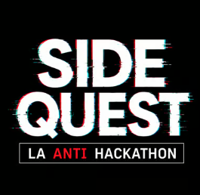
Conspiracy Edition.
Birds Aren´t Real: AVEspía 2000
Presenta: Elián Alejandro Gonzalo
Notes:
Levanten la mano los que hoy vieron un pájaro. Ahora los que vieron una paloma bebé. Pausa.

Slide 2
EL PROBLEMA
¿Alguna vez viste a una paloma bebé?
0
1959
palomas bebé vistas en la historia de la humanidad
inicio del programa de reemplazo. Finalizado en 2001.
Notes:
Nadie vio nunca una paloma bebé. Salen de fábrica en talla única.

Slide 3
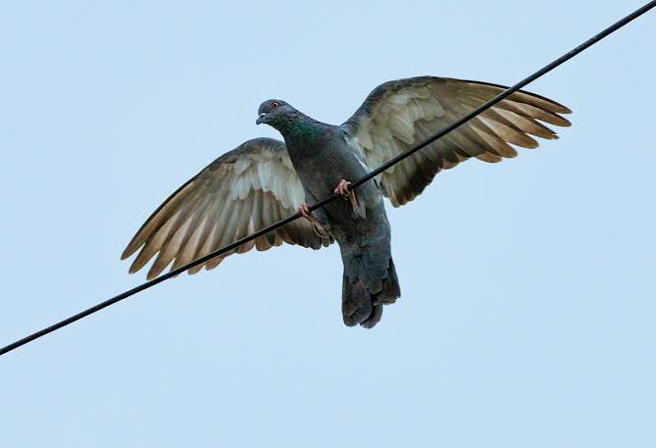
Notes:
Levanten la mano los que hoy vieron un pájaro. Ahora los que vieron una paloma bebé. Pausa.

Slide 4
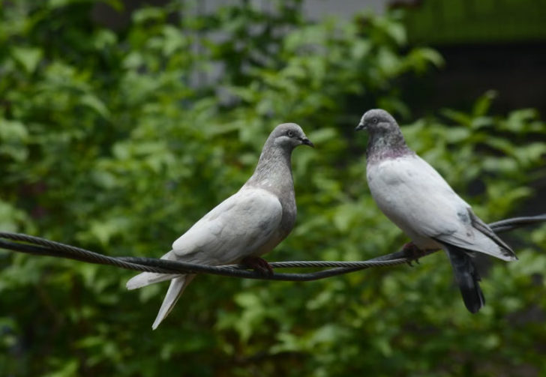
Notes:
Levanten la mano los que hoy vieron un pájaro. Ahora los que vieron una paloma bebé. Pausa.

Slide 5
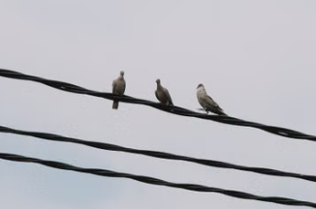
Notes:
Levanten la mano los que hoy vieron un pájaro. Ahora los que vieron una paloma bebé. Pausa.

Slide 6
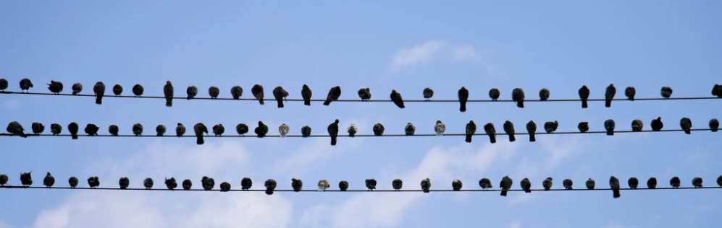
Notes:
Levanten la mano los que hoy vieron un pájaro. Ahora los que vieron una paloma bebé. Pausa.

Slide 7
Los pájaros no existen.
Son drones.
Y se cargan en los cables de la calle.
Notes:
Levanten la mano los que hoy vieron un pájaro. Ahora los que vieron una paloma bebé. Pausa.

Slide 8
ESTO ES MUY EVIDENTE, DATE CUENTA
Cada dato solo es casualidad. Juntos, son un patrón.
🔌
📷
🛰️
Se posan en cables
Cabecean al caminar
Bandadas de aves
No descansan: cargan su batería
Lo hacen para estabilizar la imágen
Es una actualización de firmware sincronizada. Seguramente un bug.
🦉
🔇
Un búho puede girar su cabeza 270°
Silencio a las 3 AM
Te vas a dormir, ellas también. Usan su modo bajo consume.
Eso no es un animal. Eso es una torreta.
Notes:
Cada dato solo parece casualidad. Juntos son un patrón. Mirá por la ventana.

Slide 9
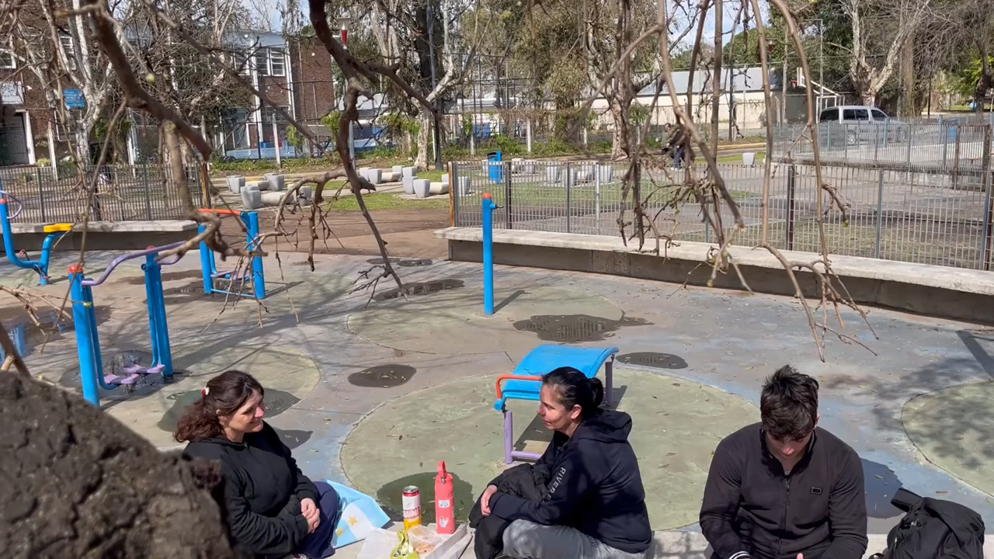
TESTIGOS INDISCUTIBLES
Notes:
Solo si falla internet o la demo. Si no, saltar.

Slide 10
LA SOLUCIÓN
Si ellos nos rastrean a nosotros, ¿Por qué nosotros no rastrearlos a ellos?
🗺️
🎥
🚨
Mapa en vivo
Intercepción de videos en tiempo real
Reportar dron
Cada unidad del barrio, con altura, posición, batería y estado, actualizado en tiempo real.
Respirá hondo, no entres en pánico. Describí lo que veas y vemos si hay un ave que coincide con los datos que brindaste.
Cuando logramos interceptar y desencriptar un video grabado por un ave, lo publicamos al instante.
Aplicación web TOTALMENTE GRATIS, sin fines de lucro, nos tenemos que ayudar entre nosotros para ganar esta guerra
Notes:
Ellos tienen millones de cámaras. Nosotros tenemos que ser más. Acá paso a la demo.

Slide 11
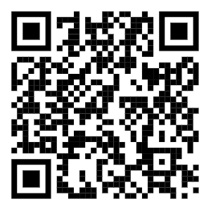
Conspiracy Edition.
Nos rastrean, despertate y unite a la causa.
Por si querés charlar y sumar un nuevo contacto ;)
Presentó: Elián Alejandro Gonzalo
Notes:
Gracias. Y no estacionen debajo de cables.

